Slide 1
Projet enseignement d’exploration
Dans le cadre des enseignements d’exploration, MPS et SL, nous sommes à l’origine d’un projet développement durable au lycée.
3 directions: -tri sélectif;
- limitation gaspillage cantine;
- biodiversité dans le parc;

Slide 2
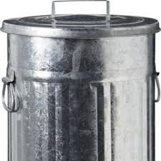
I\Groupe poubelles: Pour une propreté écolo!

Slide 3
Objectifs
Instaurer le tri dans le lycée:
Ajouter une poubelle papier dans les salles
Modifier le chariot de poubelle des agents afin de séparer papiers et autres déchets pour que le tri n’ait pas d’impact sur la charge de travail de ceux-ci.

Slide 4
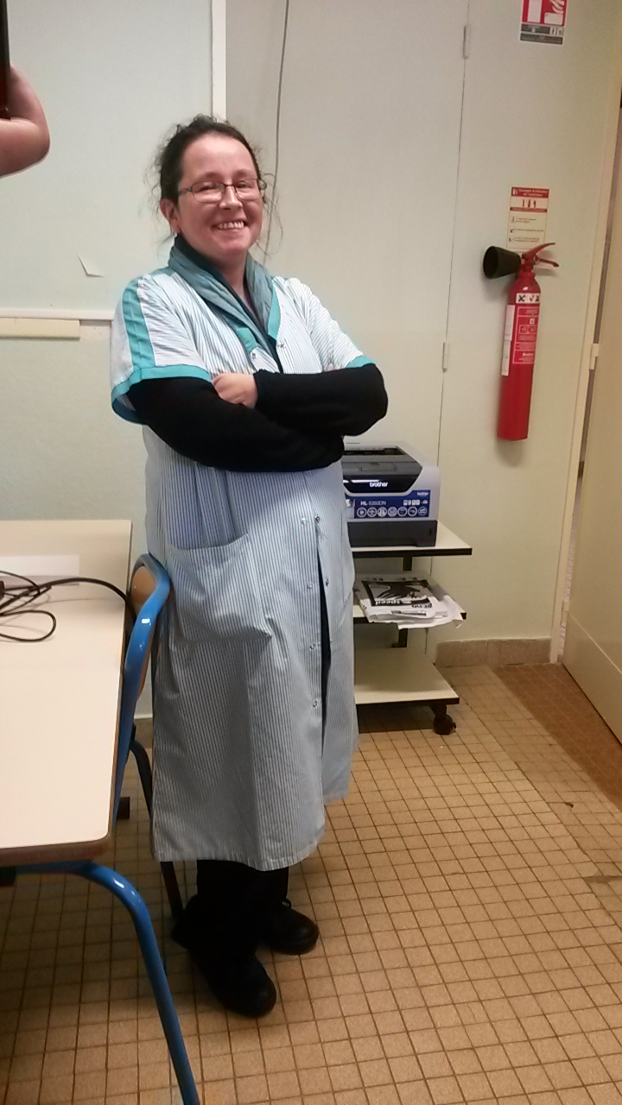
Compte-rendu
Nous avons discuté avec Mme Nathalie ERNOULT, chargée de la propreté des salles du 1er étage du bâtiment C, pour comprendre son travail. Puis nous avons pris des photos du chariot poubelle.

Slide 5
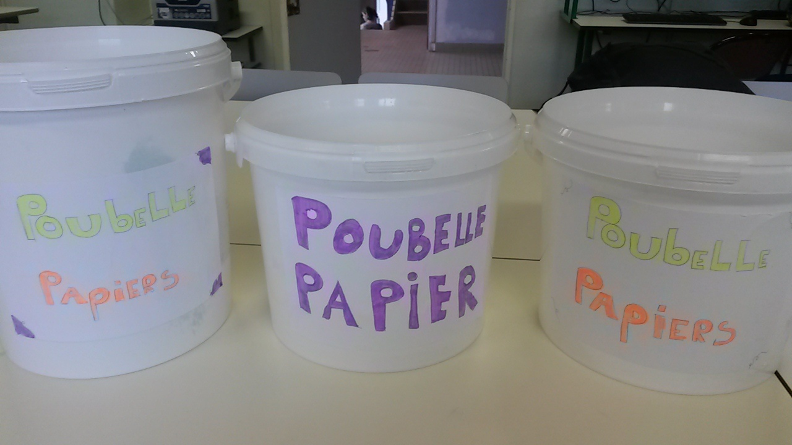
Une partie du groupe a réalisé des étiquettes à mettre sur les poubelles papiers, récupérées à la cantine.
Les autres sont allés présenter le projet au proviseur adjoint et au personnel de la loge notamment à Mme Viviane BIE.

Slide 6
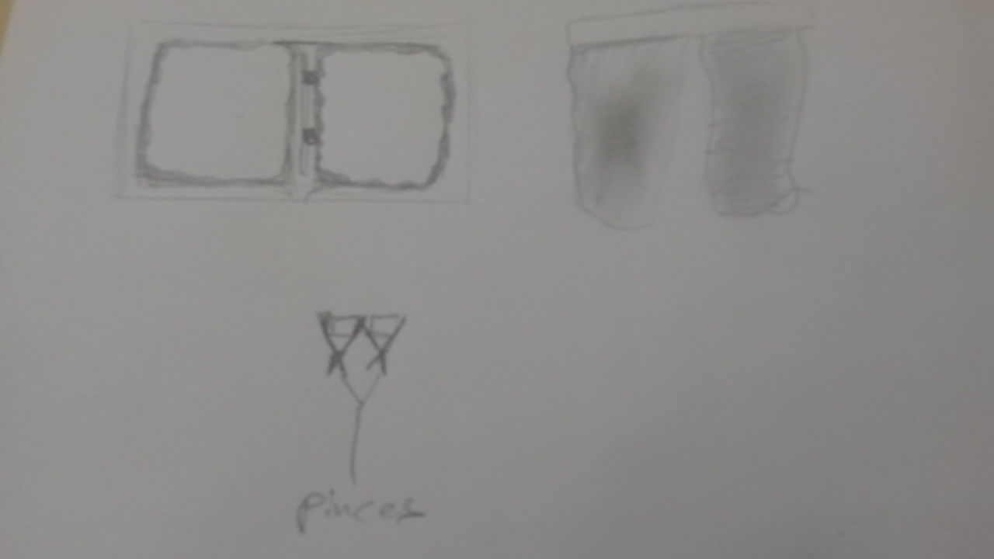
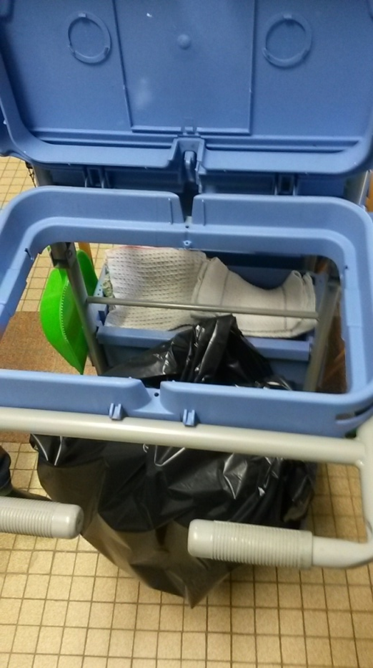
D’autres élèves ont schématisé un moyen de séparer la poubelle du chariot afin de ne point mélanger les papiers avec d’autres déchets .

Slide 7
Les autres membres du projet ont cherché à remplacer les poubelles du hall, peu designs.

Slide 8
II\Groupe Cantine

Slide 9
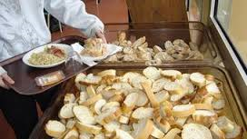
Dans la cantine les élèves ont constaté qu’il y avait du gaspillage.
Pour lutter contre ce gaspillage certains élèves ont décidé de déplacer le pain à la fin du service afin qu’il soit pris plus raisonnablement.

Slide 10
Une partie du groupe prépare la réunion avec le personnel de la cantine afin de leur présenter leur projet de limitation du gaspillage du pain.

